Slide 1
Náš domov
Pojištění majetku a odpovědnosti

Slide 2
Náš domov
Pojištění domků a domácností mění nejen kabát
Od 1.6.2015

Slide 3
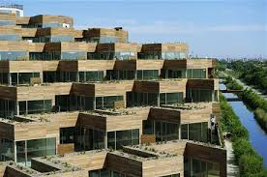
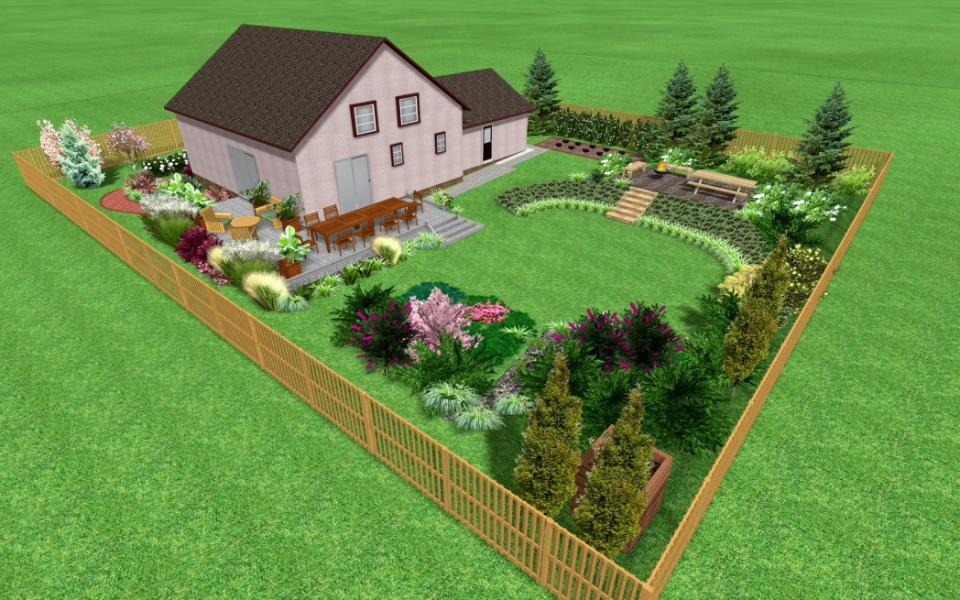
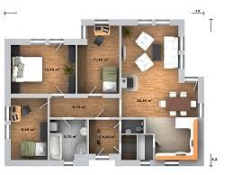
Náš domov
BYT
STAVBA
DOMÁCNOST

Slide 4
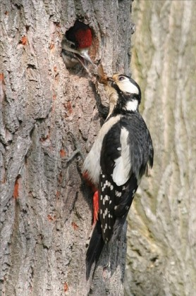
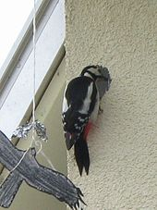
Náš domov – co je nového?
Víte, co dokáže strakapoud?
Umím dělat velké díry
Bohužel
i
do fasády
Nové riziko: Poškození fasády živočichy

Slide 5
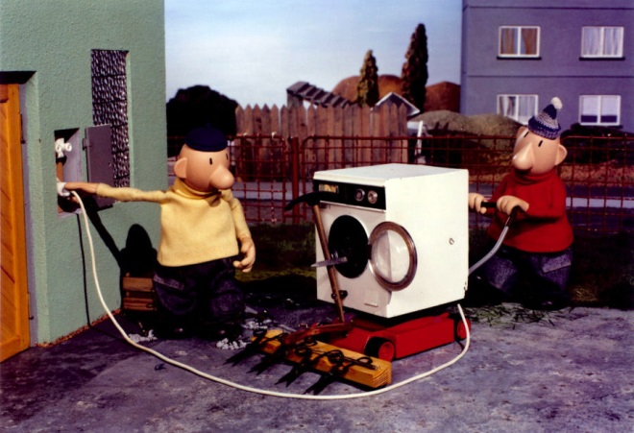
Náš domov – co je nového?
Věříte, že výrobky jsou vyráběny tak, aby vydržely jen po dobu záruky ?
Ať už se porouchá sama od sebe nebo ji rozbijete svou nešikovností, uhradíme Vám škodu
Nové riziko: Technická porucha

Slide 6
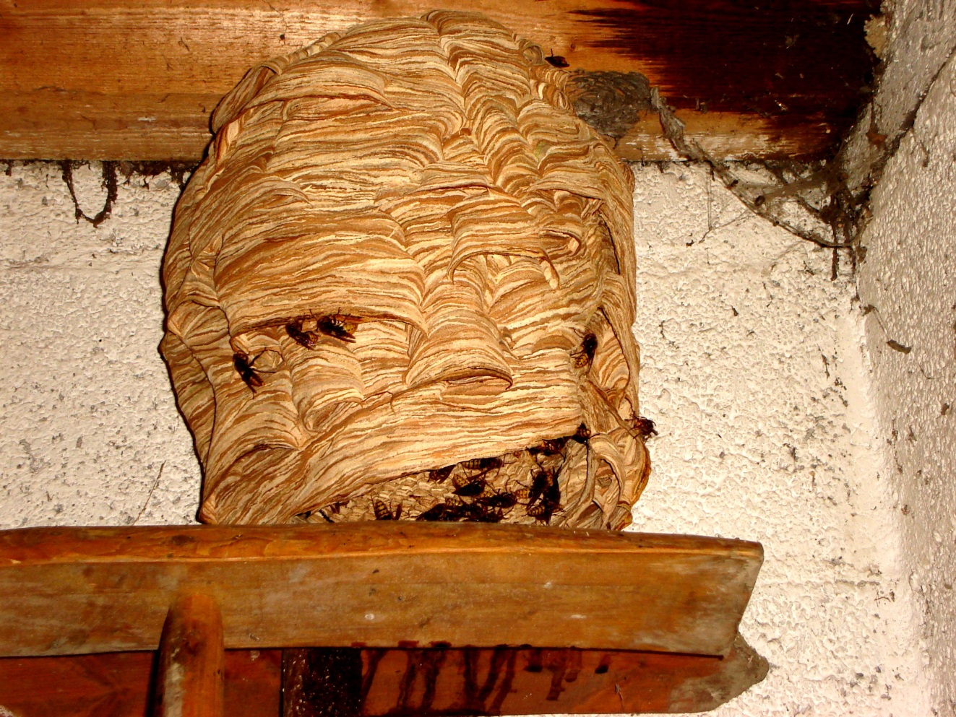
Náš domov – co je nového?
Víte, že, když se Vám na půdě uhnízdí sršni, už Vám hasiči nepomohou?
V rámci asistenčních služeb uhradíme zásah odborníka na desinsekci
Rozšířené: Asistenční služby

Slide 7
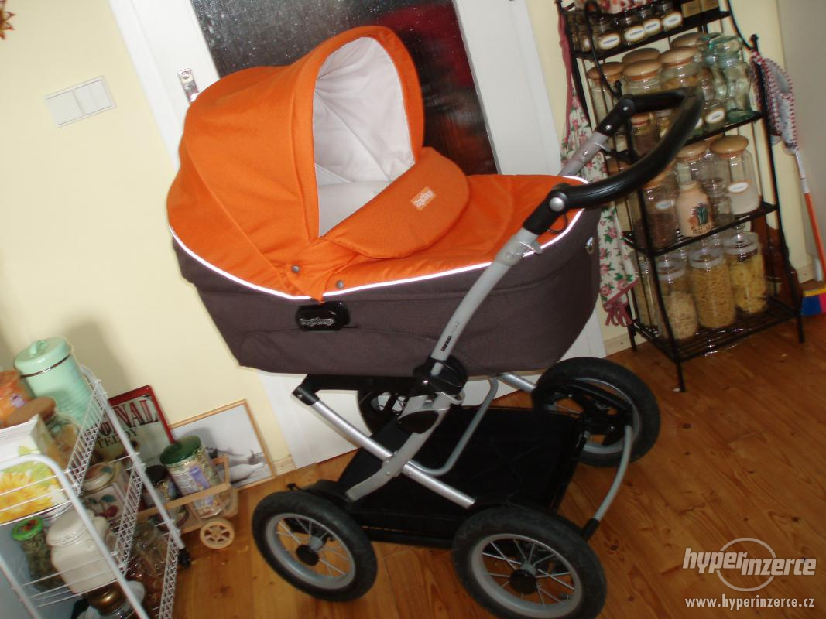
Náš domov – co je nového?
Kam s ním?
Máte miminko a kočárek, který se Vám nevejde do bytu? Uhradíme Vám odcizení kočárku, ať už jej necháte
v kočárkárně nebo na chodníku před ordinací
Nová místa pojištění: Společné prostory

Slide 8
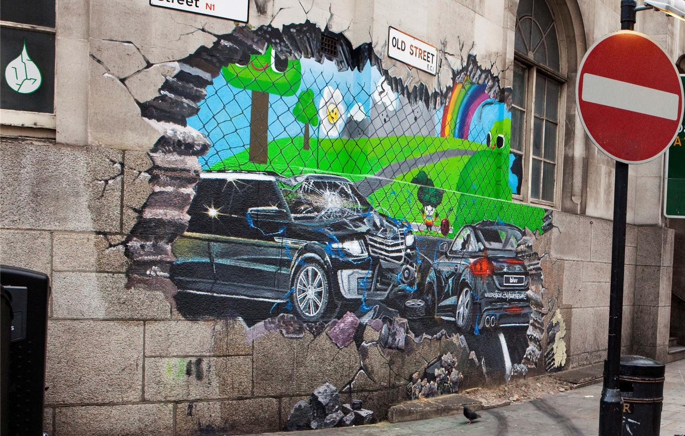
Náš domov – co je nového?
Zdály se Vám naše limity nízké?
10.000 20.000
Zvýšené limity: Sklo all risk, Graffiti

Slide 9
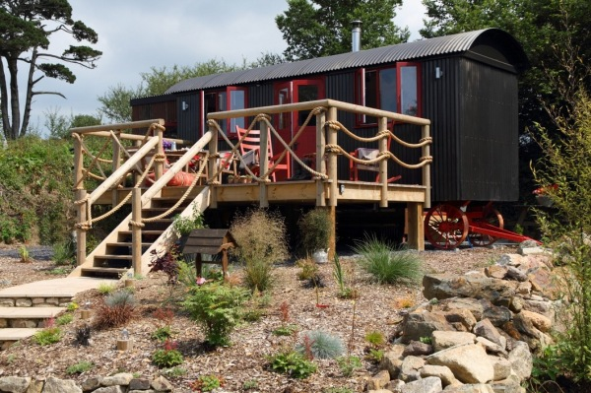
Náš domov – co je nového?
Chyběly Vám mobilheimy a jiné pojízdné domovy?
Nově pojistíme i mobilheimy, maringotky určené k trvalému bydlení
Nový předmět pojištění: mobilheim

Slide 10
Struktura produktu
Náš domov
Domácnost
Stavba
Klient zvolí 1 ze 3 variant
Základní
Standard
Asistenční služby zdarma
Standard
Základní
Dominant
Dominant
Premiant
Premiant
Volitelné
Povodeň a záplava
Povodeň a záplava
Volitelné
Odpovědnost za újmu
Nadstandardní asistence
Nadstandardní asistence
Stejně jako v DE 2014 je možné zvolit připojištění. Odpovědnost lze zvolit pouze 1x

Slide 11
Struktura produktu
Nové
Klient si vybere jeden z balíčků
Pro snazší zapamatování jsme ponechali stejné názvy jako u OPV
Standard
Dominant
Premiant
Stejné jako stávající
DE 2014
+ něco navíc
Stejné jako Standard
+ něco navíc
Stejné jako Dominant
+ něco navíc
Stejné podmínky pro Stavbu i Domácnost
Skladba rizik, resp. předmětů pojištění pro Domácnost a Stavbu se odlišují, projdeme si podmínky postupně

Slide 12
Základní rizika
Standard
jako stávající
Domov Expres 2014 + něco navíc
Základní rizika
požár
zemětřesení
kouř
výbuch
pád stromů, stožárů
zřícení skal nebo zemin
úder blesku
tíha sněhu nebo námrazy
nadzvuková vlna
pád letadla
sesuv půdy nebo lavin
náraz vozidla
vichřice
vodovodní škoda
zkrat a přepětí
Nové
krupobití
mráz
sklo all risk

Slide 13
Základní rizika
Sklo all risk
Poškození skla jakýmkoli způsobem,
i vlastní vinou
Stavba
Domácnost
např. děti při hře rozbijí okno
např. děti při hře rozbijí výplň dveří nebo akvarium
Limit 20.000

Slide 14
Základní rizika
Požár
Limit – PČ
Hradíme škody způsobené
ohněm
hasební látkou
zplodinami

Slide 15
Základní rizika
Tíha sněhu nebo námrazy
Limit – PČ
Hradíme škody způsobené
nadměrnou hmotností sněhu či námrazy na střešní krytině či konstrukci budovy
prosakováním vody z tajícího sněhu či námrazy pokud došlo současně k poškození střešní krytiny či konstrukce budovy

Slide 16
Základní rizika
Vodovodní škoda
Hradíme škody způsobené
Limit – PČ
nečekaným a náhlým únikem vody, páry nebo kapaliny
Hradíme vybourání zdiva, zazdění, obklady, výměnu potrubí
Vyteče pračka / praskne hadička od WC
Limit 5.000
Hradíme škody způsobené vodou na podlaze, nábytku

Slide 17
Základní rizika
Mráz
Hradíme škody způsobené
Limit – PČ
mrazem či přetlakem na vodovodních a kanalizačních potrubích, topných, klimatizačních, solárních nebo hasicích systémech včetně zařízení na ně připojených
Hradíme vybourání zdiva, zazdění, obklady, výměnu potrubí
Limit - PČ

Slide 18
Zachraňovací náklady
Zachraňovací náklady
Účelně vynaložené náklady na odvrácení bezprostředně hrozící pojistné události nebo zmírnění následků nebo odklizení poškozeného pojištěného majetku z důvodů hygienických či ekologických
Limity pojistného plnění
30 %
Zachraňovací náklady na záchranu života nebo zdraví osob
Bez limitu
Zachraňovací náklady ostatní
Viz § 2819 NOZ
Vyplacená náhrada se nezapočítává do pojistného plnění

Slide 19
Asistenční služby
Asistenční služby
Řekněte klientovi, ať si zadá do mobilu
222 803 442
24 hodin denně
7 dní v týdnu
Pokud si klient sjedná
Domácnost i Stavbu, limity jsou 2x

Slide 20
Asistenční služby
Na co všechno se asistence vztahuje?
Asistence | Limit na 1 PU* | Limit na rok
Informační a poradenská služba | Bez limitu | Bez limitu
Havarijní stav | 2.000 | 2.000
Odemknutí vchodových dveří | 2.000 | 2.000
Servis domácích elektrospotřebičů | 4.000 | 2x PU*
1
2
Limity navýšeny
3
Nové
4
*PU – pojistná událost

Slide 21
Asistenční služby
Asistence | Limit na 1 PU | Limit na rok
Informační a poradenská služba | Bez limitu | Bez limitu
1
Představte si situaci, kdy přijdete domů, celý byt je pod vodou, je sobota večer…panika…kde teď někoho seženu, jak mám nahlásit pojišťovně škodu…budou na lince o víkendu?
Náš klient nepanikaří, ale volá
222 803 442
Asistenční linka poradí, jak postupovat, jak nahlásit škodnou událost, jaké podklady bude nutné pojišťovně dodat, případně zajistí vyslání opraváře

Slide 22
Asistenční služby
Co je nového?
Asistence | Domácnost | Stavba | Limit na 1 PU* | Limit na rok
Havarijní stav | Ano | Ano | 2.000 | 2.000
2
Instalatér
čištění kanalizace
Nové
Do limitu se započítává pouze práce a materiál v místě pojištění
topenář
deratizace
elektrikář
desinsekce
kominík
Organizace a cesta je zdarma
*PU…pojistná událost

Slide 23
Asistenční služby
Co je nového?
Asistence | Limit na 1 PU | Limit na rok
Odemknutí vchodových dveří | 2.000 | 2.000
3
Do limitu se započítává organizace a úhrada odemknutí vchodových dveří či bytu
Limit navýšen o 200,-Kč

Slide 24
Asistenční služby
Nové
Asistence | Limit na 1 PU | Limit na rok
Servis domácích elektrospotřebičů | 4.000 | 2x PU
4
chladnička, mraznička
varná deska
Do limitu se započítává organizace, cesta, práce a materiál
pračka, sušička
televizor
Podmínky
Spotřebič po záruční době
Spotřebič byl zakoupen jako nový v ČR
Spotřebič byl zakoupen před < 5 lety
myčka nádobí
sporák, trouba
mikrovlnka
POZOR!
Tuto asistenci lze čerpat pouze v případě, kdy je pojištěna Domácnost

Slide 25
Stavba
Pojištění staveb

Slide 26
Stavba
Proč je dobré mít pojištěnu stavbu?
Zloději „očešou“ měděné okapy
Zapomenete vypnout žehličku
Vichřice Vám odnese střechu
Požár elektroinstalace se rozšíří na celý dům
Přívalové deště vytopí Váš dům
Ve fasádě se Vám uhnízdí strakapoud a nadělá spoustu chodbiček
Kroupy rozbijí střešní okna
Vandal Vám pomaluje fasádu
Vyteče Vám pračka a voda zničí plovoucí podlahy, koberce

Slide 27
Stavba - varianty
 | Stavba
 | Standard | Dominant | Premiant
Základní pojištění*
Asistenční služby
Odcizení a vandalismus | l
Zkrat a přepětí | l
Atmosférické srážky | x
Poškození fasády živočichy | x
Ztráta vody | x | x
Technická porucha | x | x
Povodeň a záplava | l | l | l
Pojištění odpovědnosti za újmu | l | l | l
Nadstandardní asistence | l | l | l
Úroveň ochrany | ě | ěěě | ěěěěě
Klient si vybere 1 ze tří variant
x
Není ve variantě zahrnuto
l
Klient má možnost si připojistit
*Základní pojištění | Požár, Výbuch, Úder blesku, Pád letadla, Vichřice, Krupobití, Zemětřesení, Pád stromů a stožárů, Tíha sněhu, Vodovodní škoda, Mráz, Kouř, Nadzvuková vlna, Sesuv půdy a lavin, Náraz vozidla, Sklo all risk

Slide 28
Varianty pojištění
Stavba
Standard
Dominant
Premiant
Stejné jako stávající DE 2014
Standard
Dominant
Odcizení a vandalismus
Vyšší limit pro sklo all risk
Zkrat a přepětí
Rozšířená asistence
Atmosférické srážky
Ztráta vody
Nové riziko Mráz
Poškození fasády živočichy
Technická porucha
Zkrat a přepětí
Pouze jako volitelné pojištění
Pouze u Stavby

Slide 29
Varianty pojištění
Stavba
Dominant
Standard
Vztahuje na věci
mladší 10 let
Rizika automaticky zahrnutá | Limit PP*
Odcizení a vandalismus | = PČ* stavby
Zkrat a přepětí | 20.000 na rok
Zatečení atmosférických srážek do budovy | 20.000 na rok
Poškození fasády živočichy | 20.000 na rok
Nevztahuje se na srážky vniknuvší nedostatečně uzavřenými okny, dveřmi a jinými zjevnými otvory
Nové
Poškození zateplení, např. ptáky
*PP…pojistné plnění, *PČ …pojistná částka

Slide 30
Varianty pojištění
Stavba
Premiant
Dominant
Náklady za vodné a stočné při úniku vody následkem vodovodní škody
Rizika automaticky zahrnutá | Limit PP*
Ztráta vody | 100.000 na rok
Technická porucha | 100.000 na rok
Vysvětlení pojmu naleznete na následujícím slidu
Nové
*PP…pojistné plnění

Slide 31
Varianty pojištění
Stavba
Co znamená termín Technická porucha?
Nové
Technická porucha
Rozbití strojních a elektronických zařízení (která jsou součástí stavby) nedopatřením, výrobní vadou, vadou materiálu.
Podmínka: Zařízení mladší 10 let, na které se nevztahuje záruka za vadu a jakost
Příklad:
Klimatizace, kotel

Slide 32
Stavba - předměty
Stavba
Hlavní stavba musí být vždy pojištěna,
Vedlejší stavby jsou volitelné
Hlavní stavba
Vedlejší stavby
Vše na jednom pozemku
Stavební materiál, mechanizace, zařízení staveniště
Pojištěno automaticky

Slide 33
Stavba - předměty
K hlavnímu pojištění je možno sjednat
Hlavní stavba
Vedlejší stavba
Rodinný dům
garáž
hospodářské stavení
Rekreační objekt
dílna
oplocení
Byt
Včetně podílu na společných částech domu
bazén
stodola
Nové
Garáž
studna
zahrada
Nové
Mobilheim
jiné
součást stavby

Slide 34
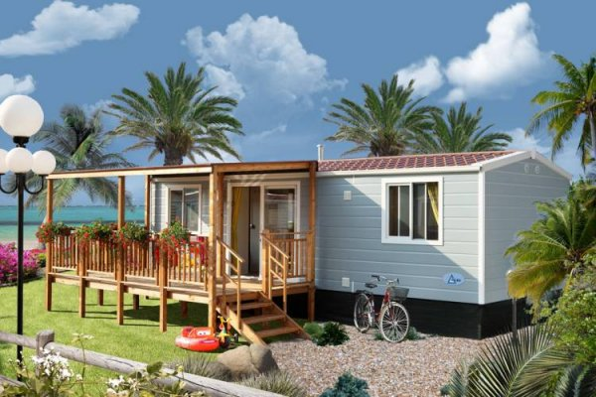
Stavba - předměty
Nové
Mobilheim
Kontejner, stánek, maringotka apod. určené k trvalému bydlení
o objemu ≥ 8 m³
Střecha i podlaha odolné proti vniknutí pachatele (dřevo, trapézový plech)

Slide 35
Stavba - předměty
Jak pojistit vedlejší stavby?
Specifikovat jednotlivě v pojistné smlouvě + stanovit vlastní pojistnou částku
Varianta pojištění | Limit pojistného plnění pro vedlejší stavby
 | Je specifikováno | Není specifikováno
Standard | Vlastní pojistná částka | 5 % z PČ hlavní stavby, maximálně 100.000
Dominant
Premiant |  | 5 % z PČ hlavní stavby
Nové
Tj. bez omezení
na 100.000

Slide 36
Stavba - předměty
Jak správně specifikovat?
Vedlejší stavba
Jiné
Součást stavby
Např. fotovoltaika na zahradě, pergola, altánek, tepelné čerpadlo
Např. vnitřní bazén,
fotovoltaika na střeše

Slide 37
Stavba - předměty
Zahrada
Co to znamená?
Okrasné stromy, keře, trávníky, zídky, skalky, okrasné víceleté rostliny, zahradní jezírka

Slide 38
Stavba
Jakou stavbu pojistíme?
Trvale neobydlená
Trvale obydlená
Zkolaudovaná
STAVBA
Obydlená minimálně
9 měsíců v roce
Ve výstavbě
Zděná
Dřevěná
Jakmile je položena základová deska
Dobrý technický stav

Slide 39
Stavba – pojistná částka
Jak stanovíme pojistnou částku?
Kupní cena
Nová cena
Cena, která zohledňuje stav budovy v čase koupě + atraktivitu místa
Cena, za kterou si postavíte nový dům, ve stejné kvalitě jako původní
Pojistná částka

Slide 40
Stavba – pojistná částka
Stavba
Jak stanovit pojistnou částku za hlavní stavbu?
Dle znaleckého posudku
Výpočtem
Na základě zastavěné plochy všech podlaží – viz příklad na následujícím slidu
Doporučujeme vždy nejprve provést výpočet pojistné částky. Nakonec zvolte způsob, který udává vyšší pojistnou částku, aby nedošlo k podpojištění

Slide 41
Stavba – pojistná částka
Stavba
Příklad
Půdorys 100 m²
Podsklepené
2 nadzemní podlaží
Neobytné podkroví
400m²
Jaká je zastavěná plocha všech podlaží?

Slide 42
Stavba
Podpojištění
Je-li PČ nižší než pojistná hodnota stavby, můžeme snížit pojistné plnění v poměru: PČ/pojistná hodnota
Zvolíte-li valorizaci pojistné částky nebo každý druhý rok přepočítáte pojistnou částku, vyhnete se podpojištění
Valorizace = Indexace, tj. dojde-li ke zvýšení cen stavebních prací a materiálů, upravíme pojistnou částku tak, aby klientovi nevzniklo podpojištění.

Slide 43
Stavba – limity pojistného plnění
Událost | Riziko | Limit
Sklo all risk | Jakékoli | 20.000 | Limit je vždy na 1 pojistnou událost
Graffiti (poškození fasády) | Vandalismus | 20.000
Odstranění závady na vodovodním zařízení (bourání zdiva, výměna potrubí, zazdění, obklady apod.) | Vodovodní škoda | 5.000
Škody na stavebním materiálu, stavební mechanizaci a zařízení staveniště | Všechna sjednaná rizika vyjma odcizení | 80.000
 | Odcizení z uzavřeného prostoru | 50.000
 | Odcizení z pozemku u domu, oploceného, uzamčeného vraty | 30.000
Červeně uvedené limity jsou navýšené oproti stávajícímu DE 2014

Slide 44
Stavba
Hromosvod
Pokud je ve stavebním povolení předepsán hromosvod a škoda by vznikla v důsledku neexistence hromosvodu, pak bychom mohli krátit plnění. Většina rodinných domů jej předepsán nemá
Komín
V případě nesplnění povinností
dle vyhlášky č. 111/1981 Sb., o čištění komínů, budeme krátit pojistné plnění, pokud požár vznikne v důsledku nesplnění těchto povinností

Slide 45
Domácnost
Pojištění domácnosti

Slide 46
Domácnost - příklady plnění
Proč je dobré mít pojištěnu domácnost?
Soused Vás vytopí a nemá pojištěnu odpovědnost
V kuchyni Vám vzplane pánvička a chytne kuchyňská linka
Zloději Vám vykradou sklep
Vypálení elektrospotřebičů při bouřce
Nonstop asistenční služby zdarma
Někdo Vám do bytu hodí dýmovnici a kouř zničí veškeré vybavení
Ukradnou Vám kolo nebo kočárek na výletě
Děti rozbijí 120l akvárium a voda Vám zničí plovoucí podlahu
Povodeň vám znehodnotí veškeré vybavení domácnosti

Slide 47
Domácnost
 | Domácnost
 | Standard | Dominant | Premiant
Základní pojištění
Asistenční služby
Odcizení a vandalismus | l
Zkrat a přepětí | l
Atmosferické srážky | x
Sklokeramická deska | x
Ztráta vody | x | x
Technická porucha | x | x
Věci v zavazadlovém prostoru auta | x | x
Volitelná pojištění
Povodeň a záplava | l | l | l
Pojištění odpovědnosti za škodu | l | l | l
Nadstandardní asistence | l | l | l
Klient si vybere 1 ze tří variant
x
Není ve variantě zahrnuto
l
Klient má možnost si připojistit
*Základní pojištění | Požár, Výbuch, Úder blesku, Pád letadla, Vichřice, Krupobití, Zemětřesení, Pád stromů a stožárů, Tíha sněhu, Vodovodní škoda, Mráz, Kouř, Nadzvuková vlna, Sesuv půdy a lavin, Náraz vozidla, Sklo all risk

Slide 48
Varianty pojištění
Domácnost
Standard
Dominant
Premiant
Stejné jako stávající
DE 2014
Standard
Dominant
Odcizení a vandalismus
Vyšší limit pro sklo all risk
Zkrat a přepětí
Ztráta vody
Rozšířená asistence
Atmosférické srážky
Technická porucha
Nové riziko Mráz
Sklokeramická deska
Věci v autě
Zkrat a přepětí
Pouze u domácnosti
Pouze jako volitelné pojištění

Slide 49
Varianty pojištění
Domácnost
Dominant
Standard
Vztahuje na věci
mladší 10 let
Rizika automaticky zahrnutá | Limit PP*
Odcizení a vandalismus | = PČ* domácnost
Zkrat a přepětí | 20.000 na rok
Zatečení atmosférických srážek do budovy | 20.000 na rok
Sklokeramická varná deska | 10.000 na rok
Nevztahuje se na srážky vniknuvší nedostatečně uzavřenými okny, dveřmi a jinými zjevnými otvory
Hradíme rozbití v rámci rizika sklo all risk
Nové
*PP…pojistné plnění, *PČ …pojistná částka

Slide 50
Varianty pojištění
Domácnost
Premiant
Dominant
Náklady za vodné a stočné při úniku vody následkem vodovodní škody
Rizika automaticky zahrnutá | Limit PP*
Ztráta vody | 100.000 na rok
Technická porucha | 100.000 na rok
Odcizení věcí z osobního auta | 20.000 na rok
Vysvětlení pojmu na samostatném slidu
Nové
Vysvětlení pojmu naleznete na následujícím slidu
*PP…pojistné plnění

Slide 51
Varianty pojištění
Domácnost
Co znamená termín Technická porucha?
Nové
Technická porucha
Rozbití strojních a elektronických zařízení nedopatřením, výrobní vadou, vadou materiálu.
Podmínka: Zařízení mladší 5 let, na které si nevztahuje záruka za vadu a jakost
Pozor na rozdíl oproti Stavbě
Příklad:
Televize, pračka

Slide 52
Varianty pojištění
Domácnost
Co znamená termín
Odcizení věcí z osobního auta?
Nové
Odcizení věcí
z osobního auta
Vztahuje se na věci uložené v zavazadlovém či odkládacím prostoru osobního auta
Podmínka: Auto musí být řádně uzavřeno a uzamčeno
Příklad: Kolo, lyže, věci osobní potřeby

Slide 53
Domácnost – místo pojištění
Místo, kam byl předmět pojištěný přemístěn v ochraně před bezprostředně hrozícím nebezpečím
Příslušenství domácnosti
Nové
Místo, na které se pojištěný stěhuje
Adresa pojištěné domácnosti
Společné prostory
Nové
Studentské ubytování
Garáž na jiné adrese

Slide 54
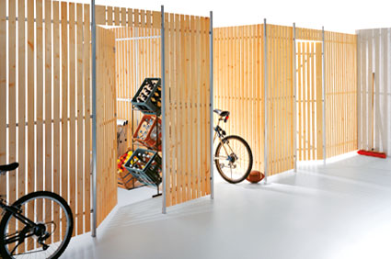
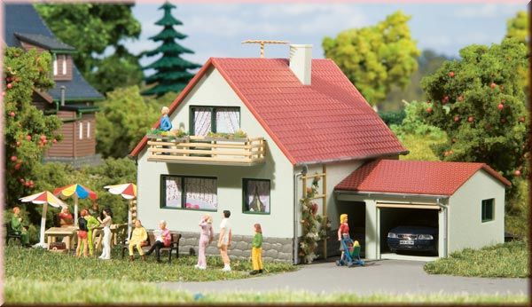
Domácnost – místo pojištění
Příslušenství domácnosti
Sklep
Prostor, který má v užívání pouze pojištěný
a spolupojištěné osoby
Garáž
Příslušenstvím je také garáž, pokud není průchozí do domu. Je-li průchozí patří do domácnosti

Slide 55
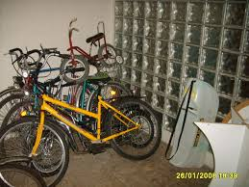
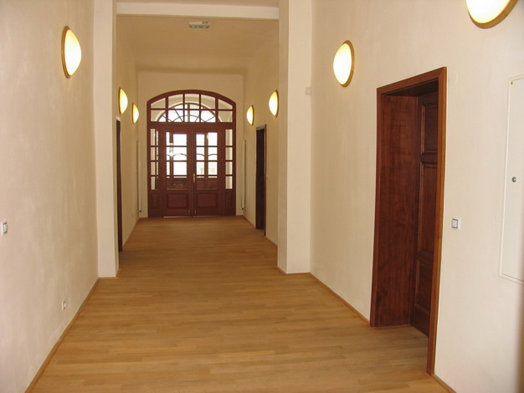
Domácnost – místo pojištění
Nové
Společné prostory
kočárkárna / kolárna
Prostory uvnitř domu,
v němž se nachází pojištěný byt a které jsou obývány
i dalšími osobami
55
chodba

Slide 56
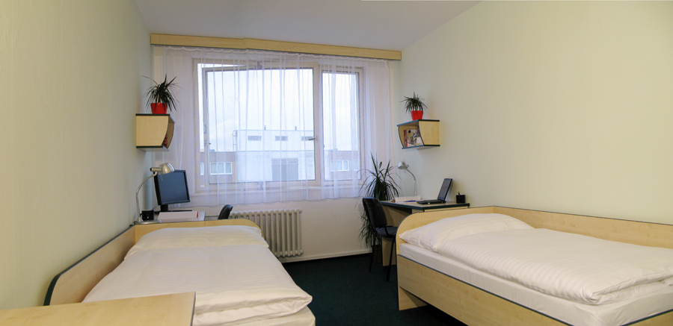
Domácnost – místo pojištění
Nové
Studentské ubytování
Klient uvede do smlouvy přesnou adresu daného místa a zvolí si limit
Místo přechodného bydliště člena domácnosti, kde se zdržuje za účelem studia (kolej, internát, privát).
Vztahuje se na škody způsobené odcizením a vandalismem a na všechna rizika ve variantě Standard
Nevztahuje se na cennosti a věci zvláštní hodnoty

Slide 57
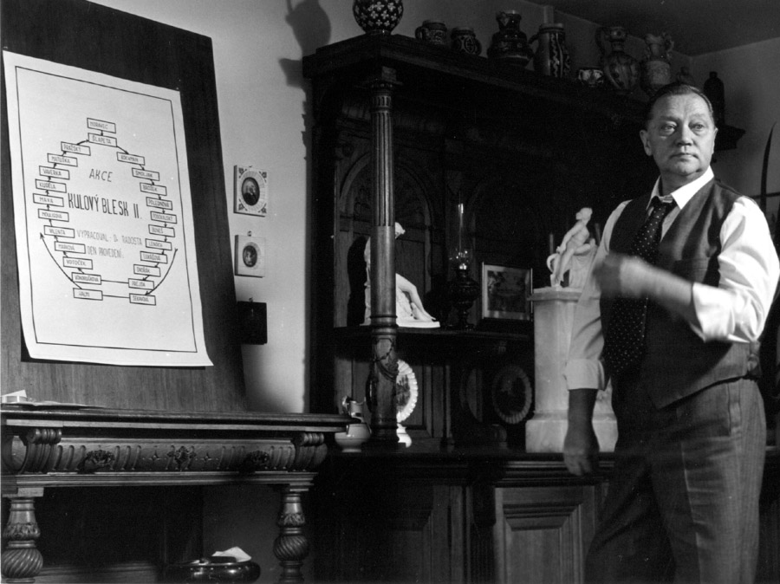
Domácnost – místo pojištění
Místo, na které se pojištěný stěhuje
Po dobu 30 dnů od počátku stěhování se pojištění vztahuje na dosavadní i nové místo pojištění
Podmínka: Pojištěný musí nahlásit pojistiteli před počátkem stěhování
nové místo pojištění a datum počátku stěhování

Slide 58
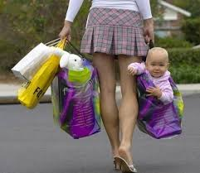
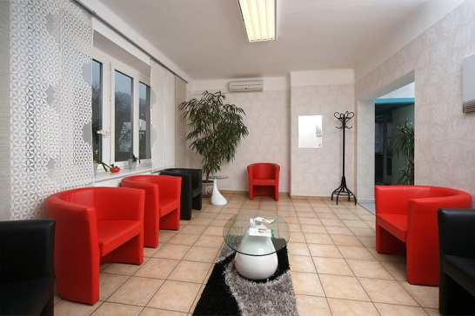
Domácnost – další místa krytá pojištěním
Nové
Vnitřní zavazadlový prostor auta
Věci u sebe
Místo obvyklé

Slide 59
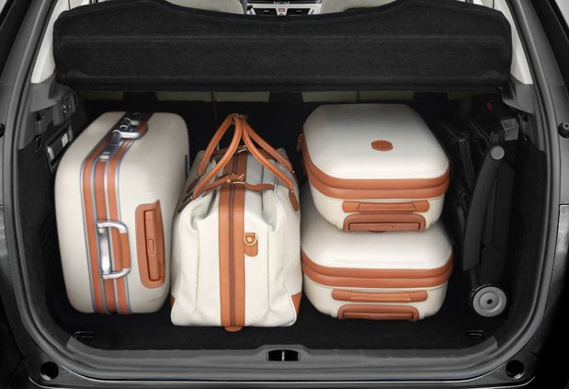
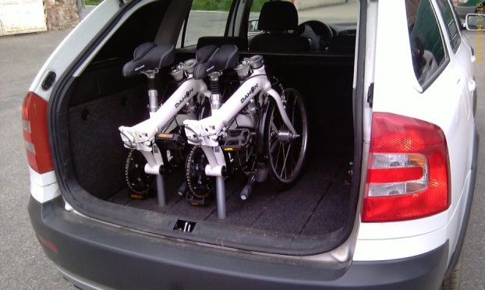
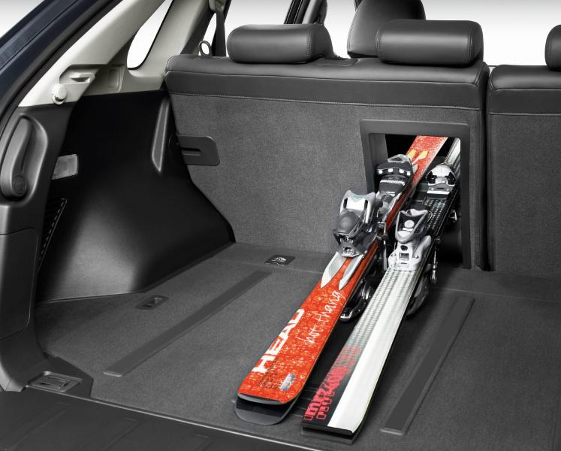
Domácnost – další místa krytá pojištěním
Vnitřní zavazadlový prostor auta
Věci uložené v zavazadlovém či úložném prostoru osobního auta, odcizené krádeží vloupáním. Platí pouze pro variantu PREMIANT.
Příklad:
věci osobní potřeby, kola, lyže, kočárky
 | Limit na 1 PU
Věci v autě | 20.000
Nevztahuje se na cennosti a věci zvláštní hodnoty

Slide 60
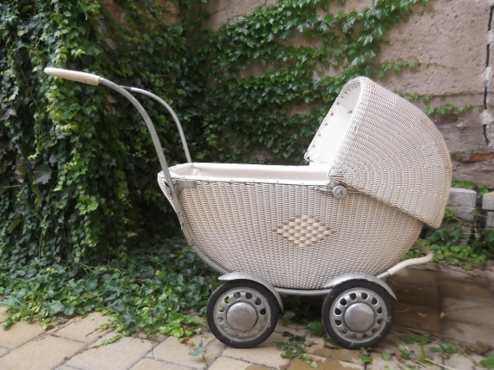
Domácnost – další místa krytá pojištěním
Nové
Místo obvyklé
Kolo a ostatní věci nemusí být specifikovány a přesto budou kryty. Kolo však musí být uzamčeno
Pojištění se vztahuje na věci krátkodobě uložené na místě k tomu určeném nebo obvyklém kdekoli na území ČR, v rozsahu sjednaných rizik.
Neplatí pro věci odložené
v dopravních prostředcích.
Nevztahuje se na cennosti a věci zvláštní hodnoty
Příklad:
kolo uzamčené u obchodu
kočárek ponechaný před ordinací
Lyže postavené před restaurací
Limit na 1 PU
Dle odloženého předmětu

Slide 61
Domácnost – další místa krytá pojištěním
Věci u sebe
Věci, které měl pojištěný na sobě nebo u sebe, odcizené loupežným přepadením kdekoli na území ČR.
 | Limit na 1 PU
Věci u sebe | 5.000

Slide 62
Domácnost – předmět pojištění
Všechny zde uvedené věci jsou součástí domácnosti,
mají však svá specifika, proto se jim budeme věnovat blíže
Nové
Věci
k podnikání / povolání
Stavební součásti
Jízdní kola a kočárky
Nové
Zvíře
Vybavení domácnosti
Sklokeramická varná deska
Nové
Individuální věci
Věci zvláštní hodnoty
Cennosti

Slide 63
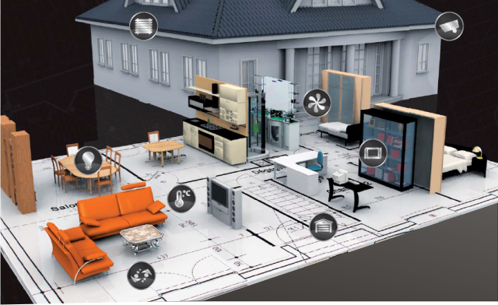
Domácnost – předmět pojištění
Vybavení domácnosti
Movité věci v majetku pojištěného nebo osob spolupojištěných
Věci umístěné v | Limit na 1 PU
příslušenství domácnosti nebo garáži na jiné adrese | 20 % z PČ domácnosti
společných prostorech | Neplní se
místě obvyklém | 5.000
odcizené loupeží | 5.000
zavazadlovém prostoru auta (pouze u varianty Premiant) | 20.000

Slide 64
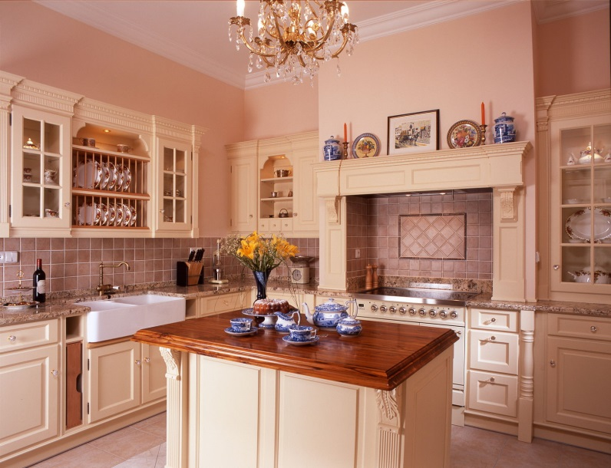
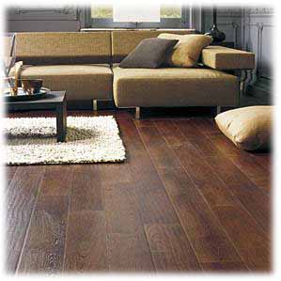
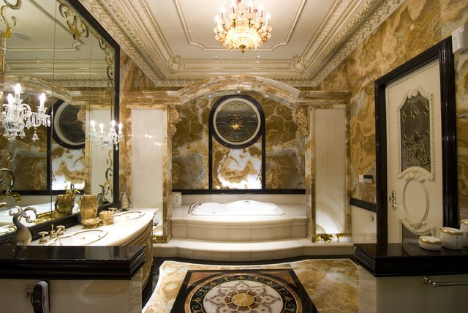
Domácnost – předmět pojištění
Kuchyňská linka
Stavební součásti
Limit na 1 PU
20 % z PČ domácnost
Obklady
Podlahy

Slide 65
Domácnost – předmět pojištění
Zvíře
Domácí a drobné zvířectvo je pojištěno v rozsahu sjednaných pojistných nebezpečí ve smlouvě
Limit na 1 PU
5.000

Slide 66
Domácnost – předmět pojištění
Cennosti
Peníze
Platební karty,
šekové knížky
Ceniny
 | Limit na 1 PU
Cennosti vyjma peněz | 20 % z PČ domácnosti
Peníze | 20.000
Cenné papíry
Vyjma cenných papírů na doručitele či majitele
Cennosti jsou kryté pojištěním pouze v bytě

Slide 67
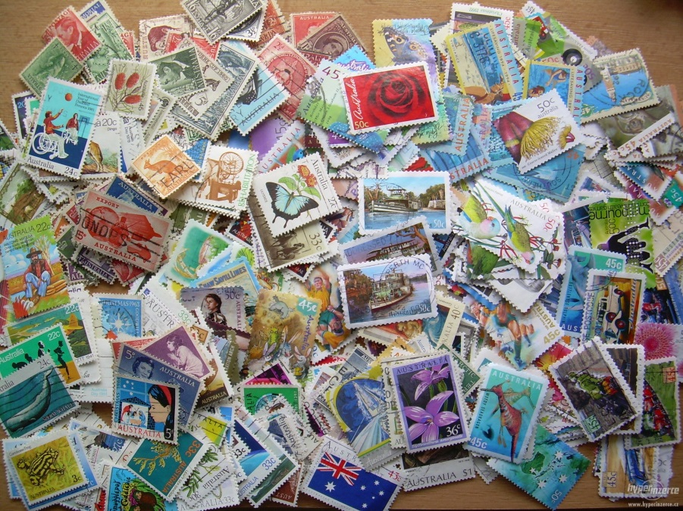
Domácnost – předmět pojištění
Věci zvláštní hodnoty
umělecká díla
věci historické hodnoty
starožitnosti
sbírky
 | Limit na 1 PU
Věci zvláštní hodnoty | 20 % z PČ domácnosti
šperky
Věci zvláštní hodnoty jsou kryté pojištěním pouze v bytě

Slide 68
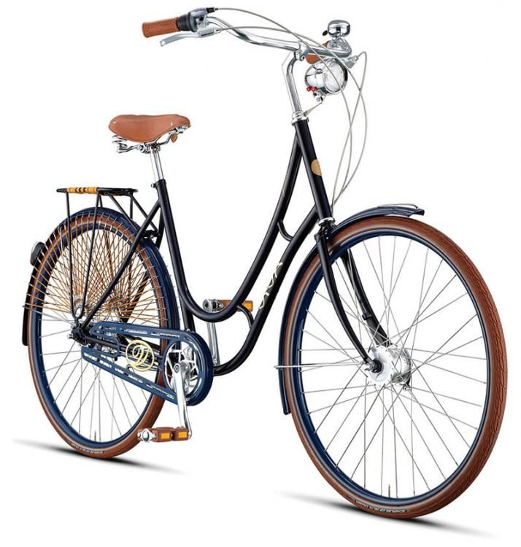
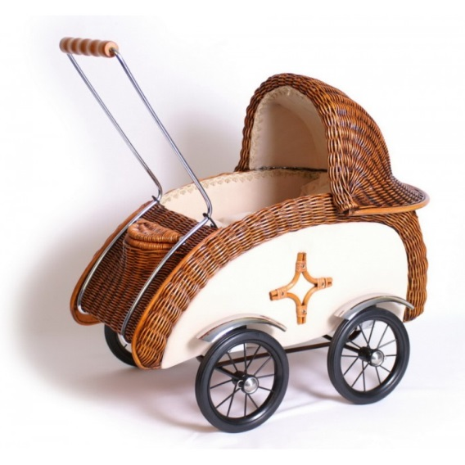
Domácnost – předmět pojištění
Jízdní kola a kočárky
Jsou pojištěny
v rozsahu sjednaných pojistných nebezpečí ve smlouvě
Platí pro kola a kočárky, pokud nejsou pojištěny jako Individuální věci (dříve specifikované věci)
Kola a kočárky umístěné v | Limit na 1 PU
příslušenství domácnosti nebo garáži na jiné adrese | 20 % z PČ domácnosti
společných prostorech | 5.000
místě obvyklém | 5.000
odcizené loupeží | 5.000
zavazadlovém prostoru auta (pouze u varianty Premiant) | 20.000
Nové
Nové

Slide 69
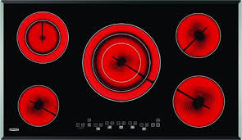
Domácnost – předmět pojištění
Nové
Sklokeramická varná deska
Škoda vzniklá na sklokeramické desce jakýmkoli způsobem z rizika sklo all risk.
Platí pouze pro variantu Dominant a Premiant
 | Limit na 1 PU
Sklokeramická deska | 10.000

Slide 70
Domácnost – předmět pojištění
Nové
Věci
k podnikání / povolání
Výpočetní technika
Kancelářská technika
Mobilní telefony
 | Limit na 1 PU
Věci sloužící k podnikání nebo výdělečným účelům | Limity totožné s věcmi v domácnosti
Ostatní věci sloužící k podnikání nebo výdělečným účelům jsou
z pojištění vyloučeny, pokud nejsou specifikovány jako Individuální věc

Slide 71
Domácnost – předmět pojištění
Nové
Individuální věci
Věci, které jsou ve smlouvě jednoznačně specifikovány, tj. uvedeny konkrétně
spolu s pojistnou částkou či limitem
Vyjmenované individuální věci
Ostatní konkrétně uvedené věci
K jakékoli variantě lze sjednat pojištění konkrétně uvedených věcí,
na které se vztahují odlišné limity
od ostatních pojištěných věcí, budou-li poškozeny, zničeny či odcizeny.
Jízdní kolo
Tj. nevyjmenované v levé části slidu
Dětský kočárek
Invalidní vozík
Vztahuje se na škody způsobené odcizením a vandalismem a na všechna rizika ve variantě Standard, na celém území ČR
Zdravotní pomůcky
Hudební nástroje

Slide 72
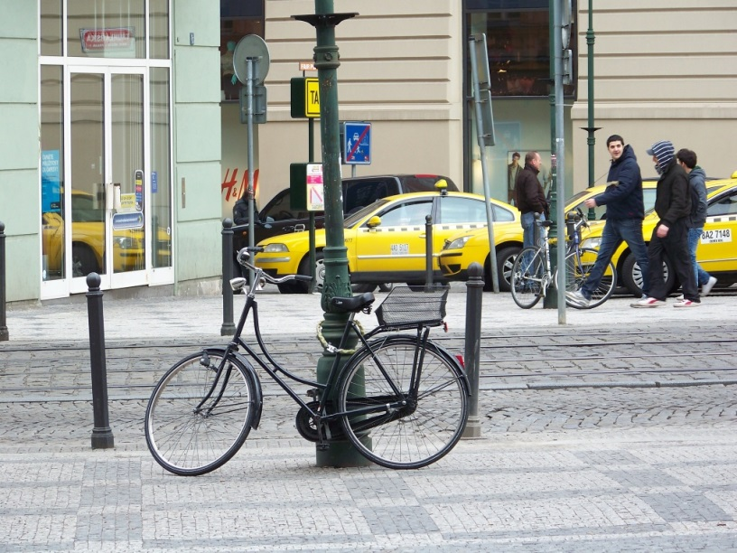
Domácnost – předmět pojištění
Nové
Vyjmenované individuální věci
Jízdní kolo
Ve smlouvě klient zvolí pojistnou částku.
Kola umístěné v | Limit na 1 PU
bytě | zvolená PČ
příslušenství domácnosti nebo garáži na jiné adrese | 20 % z PČ domácnosti
společných prostorech | 5.000
místě obvyklém | 50 % z PČ kola
odcizené loupeží | 50 % z PČ kola
zavazadlovém prostoru auta (pouze u varianty Premiant) | 20.000

Slide 73
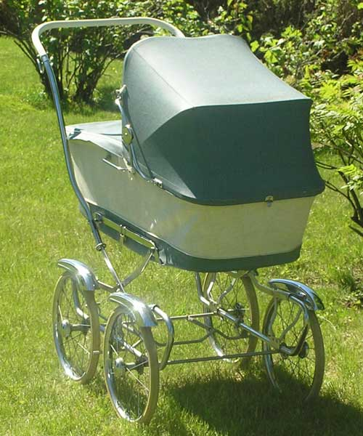
Domácnost – předmět pojištění
Nové
Vyjmenované individuální věci
Dětský kočárek
Ve smlouvě si klient zvolí limit
Kočárek umístěný v | Limit na 1 PU
bytě | zvolený limit
příslušenství domácnosti nebo garáži na jiné adrese | 20 % z PČ domácnosti
společných prostorech | 5.000
místě obvyklém | zvolený limit
odcizené loupeží | zvolený limit
zavazadlovém prostoru auta (pouze u varianty Premiant) | 20.000

Slide 74
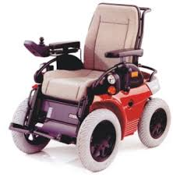
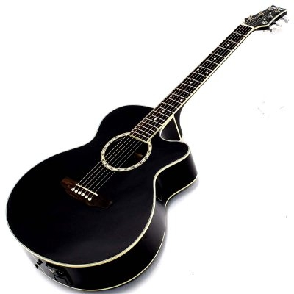
Domácnost – předmět pojištění
Nové
Vyjmenované individuální věci
Inzulínová pumpa
Invalidní vozík
Zdravotní pomůcky
Hudební nástroje
Uzamčení není podmínkou
Věci umístěné v | Limit na 1 PU
bytě | zvolený limit
příslušenství domácnosti nebo garáži na jiné adrese | 20 % z PČ domácnosti
společných prostorech | 5.000
místě obvyklém | zvolený limit
odcizené loupeží | zvolený limit
zavazadlovém prostoru auta (pouze u varianty Premiant) | 20.000

Slide 75
Domácnost – předmět pojištění
Ostatní konkrétně uvedené věci
Například:
Fotoaparát 100.000
Věci, které nejsou vyjmenované,
ale také s nimi chodíme mimo místo pojištění nebo je potřeba vyšší limit nebo by jinak kryty pojištěním nebyly
Stavební součásti 200.000
Pokud nestačí
limit 20 % z PČ
Obraz Lekníny, Monet 500.000
Nad 100.000 nutno doložit znalecký posudek
Pokud nestačí limit
20 % z PČ.
Nad 100.000 nutno doložit znalecký posudek
Sbírka známek 400.000
Věc sloužící k podnikání či povolání, vyjma telefonu, výpočetní a kopírovací techniky (jsou pojištěny v rámci vybavení domácnosti)
Bruska
Limity naleznete na následujícím slidu

Slide 76
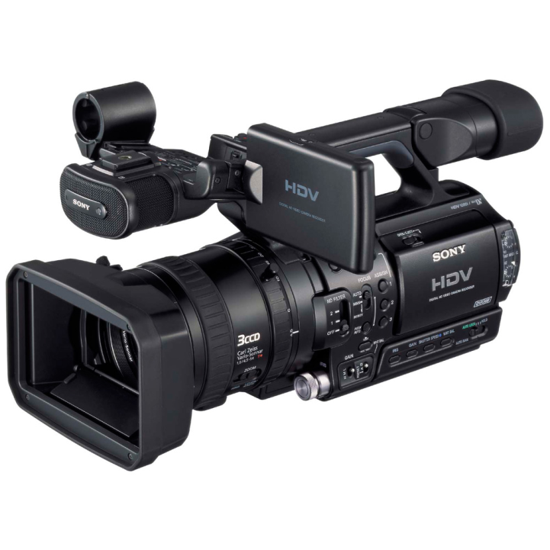
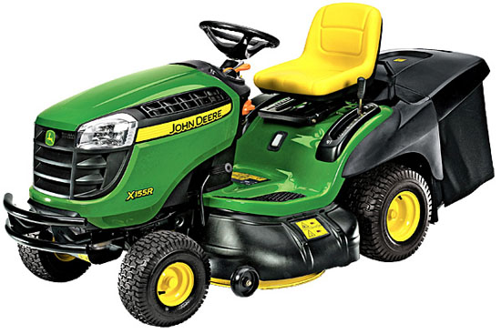
Domácnost – předmět pojištění
Ostatní konkrétně uvedené věci
Věci umístěné v | Limit na 1 PU
bytě | zvolený limit
příslušenství domácnosti nebo garáži na jiné adrese | 20 % z PČ domácnosti
společných prostorech | 5.000
kdekoli v ČR rizikem odcizení/vandalismus | zvolený limit
prostá krádež – tj. nebyla překonána překážka | neplní se
odcizené loupeží | zvolený limit
zavazadlovém prostoru auta (pouze u varianty Premiant) | 20.000

Slide 77
Domácnost – místo pojištění – shrnutí limitů
Domácnost
Pojištěné věci | Místo uložení
 | Byt | Příslušenství bytu (např. sklep) | Společné prostory (např. kolárna) | Mimo domov (místo určené k odkládání) | Věci u sebe | Zavazadlový prostor auta (varianta PREMIANT) | Studentské ubytování
Vybavení domácnosti a osobní věci | pojistná částka | 20 % pojistné částky | x | 5 000 Kč | 5 000 Kč | 20 000 Kč | sjednaný limit
Cennosti | 20 % pojistné částky | x | x | x | 5 000 Kč | x | x
Věci zvláštní hodnoty | 20 % pojistné částky | x | x | x | 5 000 Kč | x | x
Peníze | 20.000,- Kč | x | x | x | 5 000 Kč | x | x
Jízdní kolo (nespecifikované) | plná hodnota | 20 % pojistné částky | 5 000 Kč | 5 000 Kč | 5 000 Kč | 20 000 Kč | plná hodnota
Dětský kočárek (nespecifikovaný) | plná hodnota | 20 % pojistné částky | 5 000 Kč | 5 000 Kč | 5 000 Kč | 20 000 Kč | plná hodnota
Jízdní kolo (individuálně pojištěné) | sjednaný limit | 20 % pojistné částky | 5 000 Kč | 50 % sjednaného limitu | 50 % sjednaného limitu | 20 000 Kč | sjednaný limit
Ostatní věci (individuálně pojištné) | sjednaný limit | 20 % pojistné částky | 5 000 Kč | sjednaný limit | sjednaný limit | 20 000 Kč | sjednaný limit

Slide 78
Domácnost
Jak stanovíme pojistnou částku?
Výpočtem
v Balíčkách
Minimální cena za m² obytné plochy
Jednoduché = 4.500,-
Standardní = 6.500,-
Nadstandard = 9.500,-
Výpočtem přes web
http://cenadomacnosti.sousedradi.cz/#!/intro

Slide 79
Domácnost
V jakých cenách plníme?
 | Nová cena do | Časová cena od
Elektrospotřebiče | 3 roky | 3 +
Výpočetní technika
Telefony, kamery
Sportovní potřeby
Dílenské a zahradní motorové nářadí
Oděvy a obuv | 1 rok | 1 +
Věci zvláštní hodnoty a cennosti | Obvyklá cena

Slide 80
Domácnost
Vysvětlení pojmů
Časová cena
Nová cena snížená o opotřebení
Příklad: Zloděj Vám z bytu odcizil notebook
V roce 2011 jste zakoupili notebook za 40.000.
Dnes byste nový, stejných parametrů koupili za 20.000.
Váš notebook je však již opotřeben, např. baterka vydrží sotva hodinu, je poškrábaný, životnost NB je stanovena na 5 let
Od částky 20.000 odečteme opotřebení (60 %), výsledné plnění bude 8.000
Obvyklá cena
Cena, za jakou je možno předmět stejné kvality, stáří a opotřebení zakoupit v daném čase

Slide 81
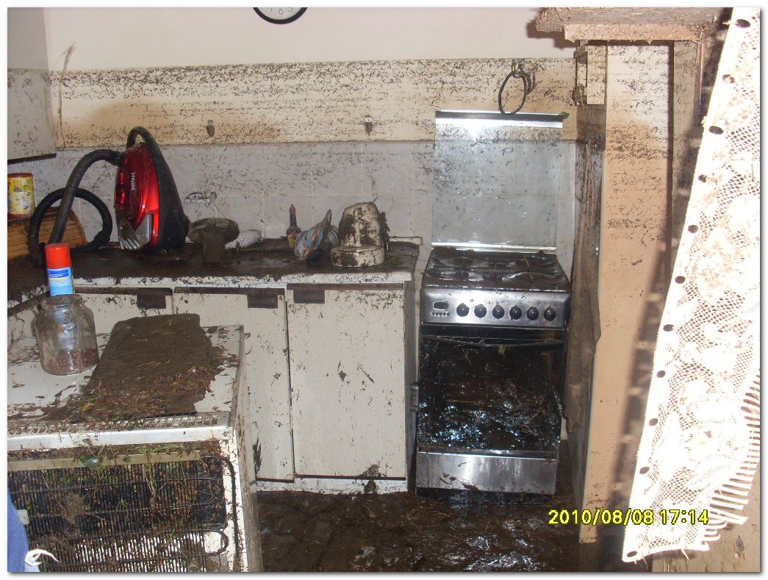
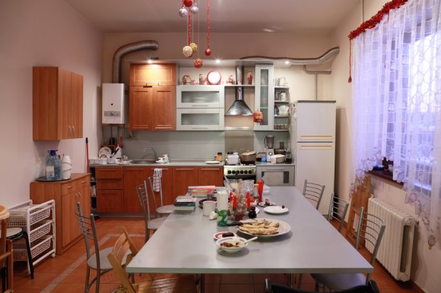
Domácnost – náhradní ubytování
Bude-li domácnost neobyvatelná
z důvodu pojištěných rizik,
uhradíme náklady na náhradní ubytování
Limit 30.000

Slide 82
Domácnost
Povinnosti pojištěného
Udržovat předmět pojištění v dobrém technickém stavu
Před počátkem stěhování informovat pojistitele
V prostorách pod úrovní terénu umístit předměty alespoň 12cm nad úrovní podlahy

Slide 83
Náš domov
Jak ke Stavbě,
tak k Domácnosti
lze zvolit volitelná pojištění

Slide 84
Volitelná pojištění
Odcizení a vandalismus
Pouze k variantě Standard, ostatní 2 varianty toto připojištění automaticky obsahují
Zkrat a přepětí
Povodeň a záplava
Pojištění odpovědnosti za újmu
Lze zvolit k jakékoli variantě
Nadstandardní asistenční služby

Slide 85
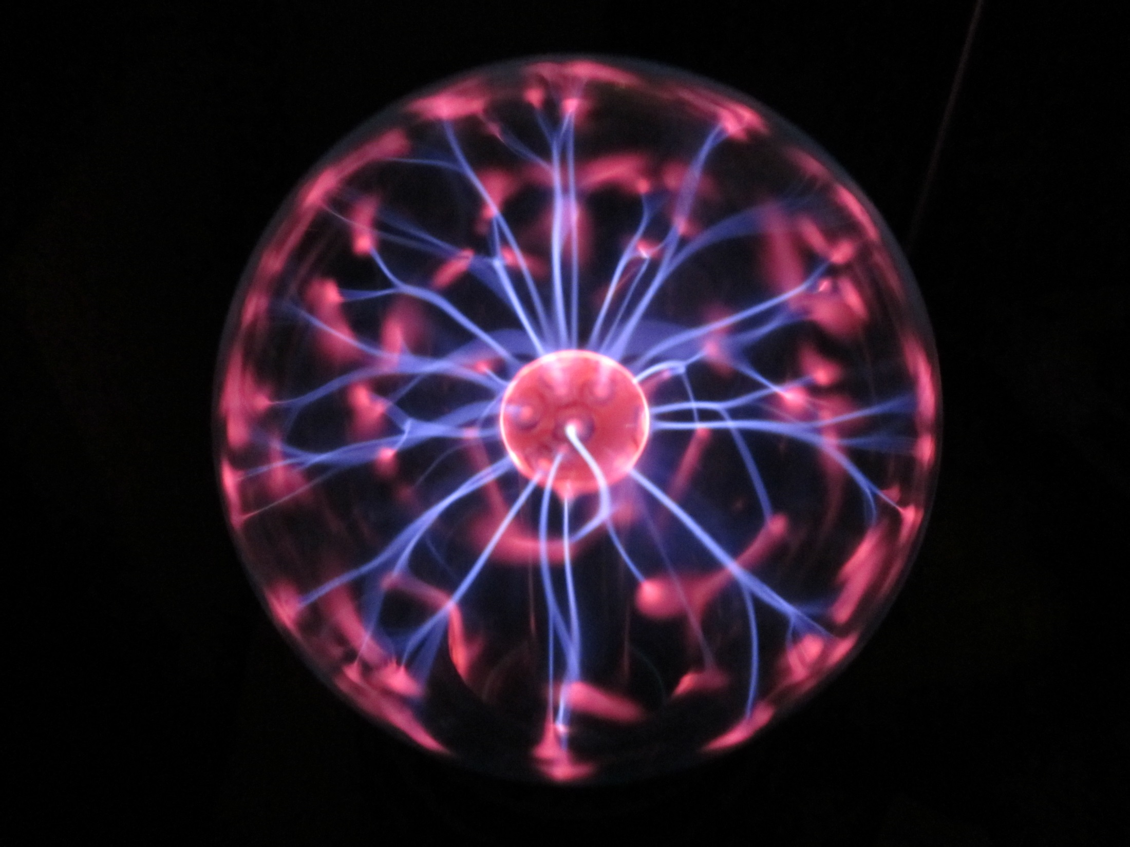
Zkrat a přepětí
Zkrat
Přepětí
Způsobí poškození zkratovým proudem s destrukčními účinky
Způsobí poškození kolísáním napětí v síti, při bouřce nebo průmyslovou činností
Stavba
Domácnost
Poškození kotle, elektroinstalace
Poškození TV, PC
Limit dle varianty

Slide 86
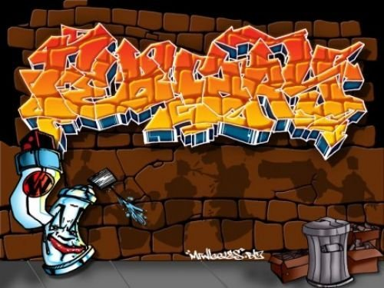
Odcizení a vandalismus
Podmínka plnění
Škoda nahlášena
Policii ČR
Odcizení
Musí být zjištěny trasologické stopy + překonána překážka

Slide 87
Odcizení a vandalismus
Pachatel nemusí být dopaden
Odcizení kola z místa obvyklého nebo společných prostor hradíme pouze tehdy, pokud bylo uzamčeno
k pevnému objektu (nepřenosný stojan, budova)

Slide 88
Odcizení a vandalismus - Stavba
Limity pojistného plnění na rok
Pojistná částka
Hlavní a vedlejší stavby (jsou-li specifikované)
50.000
Umístěné v uzavřeném prostoru
Platí pro: Stavební materiál, mechanizace, zařízení staveniště
30.000
Na pozemku opatřeném plotem a uzamčenými vraty
20.000
Graffiti

Slide 89
Odcizení a vandalismus - Domácnost
Limity pojistného plnění na rok
Vloupání do uzavřeného prostoru – limit závisí na stupni zabezpečení, který pachatel musel překonat
30.000
Věci umístěné na pozemku, užívaného pouze pojištěným, opatřeným plotem a uzamčenými vraty
Speciální limity
Kola, kočárky a jiné Individuálně pojištěné věci
20.000
Odcizení věcí ze zavazadlového a úložného prostoru auta (pouze u varianty Premiant)
5.000
Loupež / odcizení z místa obvyklého (musí být překonána překážka) – mimo Individuálních věcí

Slide 90
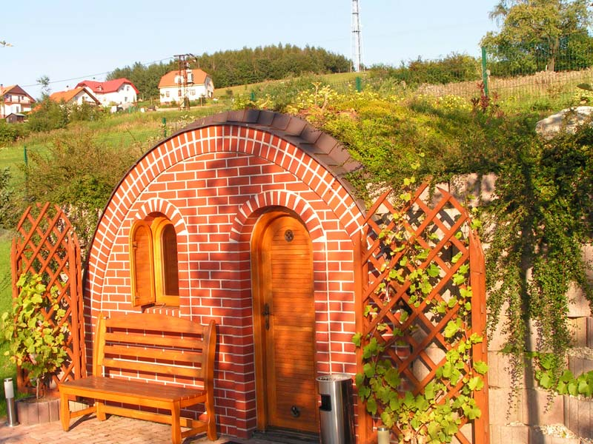
Domácnost
Krádež lavičky, trampolíny, sekačky

Slide 91
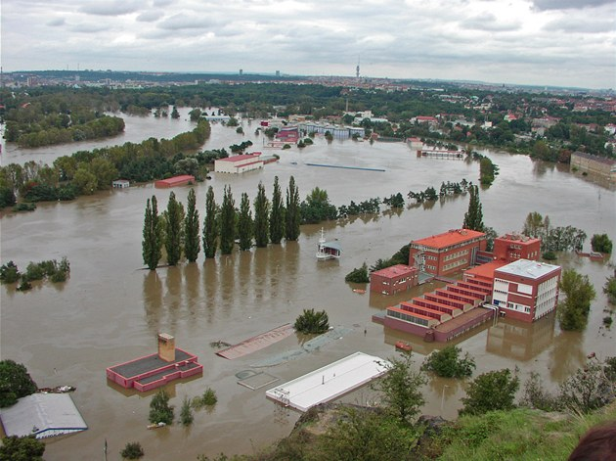
Povodeň a záplava
Čekací doba
10 dní od uzavření pojistné smlouvy
Limit - PČ

Slide 92
Povodeň a záplava
Jak posoudíme rizikovost?
Nové
Klient odpoví na dotaz:
Kolikrát bylo dané místo zaplaveno v posledních 20 letech
V Balíčkách zjistíme rizikovou zónu
 | Riziková zóna
Zaplaveno | I. | II. | III. | IV.
Nikdy | 1 | 1 | 4x | 6x
1x | 1 | 4x | 6x | Nepojistitelné
2x a více | 4x | 6x | Nepojistitelné | Nepojistitelné
Číslo udává násobek základního pojistného

Slide 93
Povodeň a záplava
A co když se klient teprve nedávno přistěhoval a nebude vědět, zda místo pojištění bylo v minulosti zaplaveno?
Klient má možnost dotázat se na obecním úřadě nebo u hasičů

Slide 94
Odpovědnost za újmu
Rozsahem téměř totožné s pojištěním odpovědnosti za újmu v rámci produktu Naše odpovědnost
Rozdíly
 | v produktu Náš domov
1 | více limitů
2 | bez spoluúčasti
3 | bez čekací doby
4 | Odpovědnost z držby stavby se vztahuje pouze na pojištěnou stavbu
5 | Zjemněna výluka na lodě a motorová vozidla

Slide 95
Odpovědnost za újmu
Limity pojistného plnění
Újma na zdraví, usmrcením
Újma na věci
Následná finanční újma
Nemajetková újma
Roční pojistné
v Kč
1.000.000
500.000
250.000
30.000
420
2.000.000
1.000.000
500.000
50.000
610
4.000.000
2.000.000
750.000
100.000
770
6.000.000
3.000.000
1.000.000
150.000
940
VARIANTY
10.000.000
5.000.000
1.500.000
300.000
1.684
15.000.000
8.000.000
3.000.000
400.000
2.448
25.000.000
15.000.000
5.000.000
600.000
3.708

Slide 96
Odpovědnost za újmu
Co se změnilo oproti odpovědnosti v DE 2014?
POZOR!
Pojištění odpovědnosti se vztahuje i na odpovědnost z držby stavby pouze tehdy, je-li pojištěna Stavba
 | Odpovědnost z občanského života | Odpovědnost z držby stavby
Stavba | ANO | ANO
Domácnost | ANO | NE

Slide 97
Odpovědnost za újmu
Co se změnilo oproti odpovědnosti v DE 2014?
Vyšší limity
Viz následující slide
Změna výluky
 | Domov Expres 2014 | Náš domov
Neplníme újmy vzniklé poškozením nebo zničením následujících užívaných věcí:
Motorových vozidel | Všech | pouze vozidla Nad 5 kW
Plavidel | Všech | pouze lodě o výkonu motoru nad 4kW nebo o ploše plachet nad 12 m
Tj. nově hradíme škody např. na kánoích, raftech, mopedu

Slide 98
Odpovědnost za újmu
Víte, že se zásadním způsobem změnil přístup
k odpovědnosti na základě nového Občanského zákoníku?
Doporučujeme, abyste klientům nabízeli co nejvyšší limity.
Minimálně limit 6.000.000 na zdraví
Chcete-li vědět víc, podívejte se do prezentace
Naše odpovědnost

Slide 99
Doplňkové pojištění
Nadstandardní asistenční služby

Slide 100
Nadstandardní asistence
Toto volitelné pojištění zůstává stejné tak, jak jej známe z Domova Expres 2014

Slide 101
Nadstandardní asistence
Co Vám nově můžeme nabídnout?
Vytopil Vás soused a nechce Vám nic zaplatit?
Náš právník Vám pomůže
Jste hospitalizováni a nemá se Vám kdo postarat o děti, kočku, zahradu?
Zajistíme Vám osobní asistenci, která se o vše postará
Chcete vidět, jak hraje Federer?
Zajistíme Vám rezervaci na sportovní utkání
Toužíte po Donutilovi?
Rezervujeme Vám vstupenky do Národního divadla
Rozhodli jste se letět do Mexika?
Zjistíme nejvýhodnější spojení a rezervujeme Vám letenku

Slide 102
Nadstandardní asistence
Jedinečná kombinace pojištění majetku a asistenčních služeb na vysoké úrovni
Nabízíme Vám komplexní balíček 3 asistencí
Pro pojištěného
a osoby, žijící s pojištěným ve společné domácnosti
Pojištění nadstandardní asistence ušetří Váš čas, peníze i nervy

Slide 103
Nadstandardní asistence
Zdarma ke každé PS
Pomoc v případě PU
Asistenční služby
Odemčení dveří
Technické pohotovostní služby
Novinka
Právní asistence
Nadstandardní asistence
Osobní asistence
Rezervační služby
NAS
Volitelné doplňkové pojištění

Slide 104
NAS - Právní asistence
Na jaké události se vztahuje právní asistence?
Občansko-právní spory
Koupě, údržba, oprava movité věci, která je součástí pojištěné domácnosti/ stavby
Odškodnění majetkové i nemajetkové újmy, která vznikla na zdraví pojištěného nebo věci, kterou pojištěný vlastní
Praktické informace o převodu vlastnictví věcí movitých a nemovitých (byty), příprava a sepis kupních a darovacích smluv
A dále viz následující slide

Slide 105
NAS - Právní asistence
Na jaké události se vztahuje právní asistence?
Občansko-právní spory týkající se ochrany oprávněných zájmů pojištěného v těchto sporech
Reklamační řízení dodávky služeb nebo se skrytými vadami koupené a pojištěné domácnosti
Exekuce
Spotřebitelské vztahy (vady, dodací podmínky, reklamace, odpovědnost za škodu)
Jako nájemce/podnájemce vůči pronajímateli asistované domácnosti
Neoprávněný zásah do vlastnického nebo jiného věcného práva k pojištěným nemovitostem/domácnostem

Slide 106
NAS - Osobní asistence
Co je hrazeno asistenční službou do stanoveného limitu? | Co je hrazeno pojištěným?
Osobní asistence + doprava poskytovatele k pojištěnému a od něj | Specifické náklady + náklady nad limit
Ošetřovatelská služba | Náklady na hygienické prostředky
Ošetřování a hlídání dětí/seniorů | Náklady na hygienické prostředky
Dovoz stravy | Náklady na stravu
Dovoz léků | Náklady na léky
Doprava do zdravotnického zařízení a zpět | -
Doprovod k lékaři a zpět | Náklady na dopravu k lékaři a zpět
Dovoz nákupu | Náklady na nákup
Úklid bytu | Náklady na čistící prostředky, čistírnu, dopravu oděvů
Práce na zahradě | Náklady na pracovní pomůcky
Venčení psů a péče o domácí zvířata | Náklady na krmení
Ostraha objektů | -

Slide 107
NAS - Rezervační služby (CONCIERGE)
Co je hrazeno asistenční službou do stanoveného limitu? |  | Co hradí pojištěný?
Rezervace letenek, vlaků, autobusů | Zajištění Zprostředkování Vyhledání | Náklady za letenky, jízdenky, náhradní vozidlo, ubytování, vstupenky
Zprostředkování náhradního vozidla
Vyhledávání spojů
Rezervace ubytování
Rezervace, kulturních, sportovních akcí

Slide 108
NAS - Limity a roční pojistné
Právní a osobní asistence
Varianta | Typ asistence | Limit na PU v Kč | Počet PU za rok | Roční pojistné v Kč | Maximální limit na rok
Základ | právní | 10.000 | 2 | 492 | 20.000
 | osobní | 5.000
2násobek | právní | 20.000 | 4 | 984 | 80.000
 | osobní | 10.000
3násobek | právní | 30.000 | 6 | 1.476 | 180.000
 | osobní | 15.000
4násobek | právní | 40.000 | 8 | 1.968 | 320.000
 | osobní | 20.000
4x pojistné
16x
roční limit

Slide 109
NAS - Limity a roční pojistné
Rezervační služby Concierge
Limit na rok a všechny PU
Kč 10.000

Slide 110
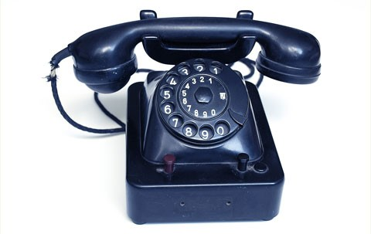
NAS - Podmínky plnění
Non stop
Vznik definované pojistné události
Kontaktujete asistenční službu
tel. 222 803 442
Právní asistence
Potřeba uplatnění nároku vůči 3. osobě v souvislosti s pojištěnou stavbou či domácností
Osobní asistence
Neplánovaná hospitalizace > 48 hodin
Sdělíte své údaje operátorovi, operátor domluví další postup
Pracovní neschopnost
> 5 dní
Rezervační služby
Možno použít kdykoli

Slide 111
NAS - Slevy & bonusy
Na pojistné se vztahuje
veškeré slevy, které lze na produkt uplatnit
bonus za bezeškodní průběh
Na pojistné nemá vliv
výplata PU, tj. v případě čerpání služby nepřijdete o bonus

Slide 112
Obecné informace

Slide 113
Pojistník
Kdo může být pojistníkem?
Fyzická osoba - RČ
Výjimečně právnická osoba či podnikatel, se souhlasem manažera produktu
Pozor! Zákaz samokontraktace - poradce nesmí smlouvu sepsat sám sobě (být v roli pojistníka či pojištěného)

Slide 114
Slevy
Bonus za bezeškodní průběh
1. rok
5 %
2. rok
10 %
3. rok
15 %
4. rok
20 %
Maximální výše bonusu

Slide 115
Slevy
SLEVY
3 %
Roční četnost
5 %
Souběh pojištění
0 - 5 %
Obchodní sleva*
30 %
Rozestavěna nemovitost
* I nadále bude možné ve výjimečných případech požádat o slevu 10 % regionálního ředitele nebo 15 % manažera produktu

Slide 116
Slevy
Sleva za rozestavěnou nemovitost
1. rok
30 %
10 %
2. rok
25 %
3. rok
20 %
4. rok
15 %
Sleva zůstane do konce trvání PS bez ohledu na datum kolaudace. Kolaudaci nemusí klient dokládat

Slide 117
Spoluúčast
Pojistitel zaplatí skutečnou výši škody, maximálně do sjednaného limitu, po odečtení spoluúčasti
Vztahuje se i na doplňková pojištění, vyjma pojištění odpovědnosti za újmu a nadstandardní asistence
Volitelná spoluúčast
500,-
Čím vyšší spoluúčast, tím nižší pojistné
1.000,-
5.000,-
10.000,-

Slide 118
Placení pojistného
Číslo účtu
187078376
Kód banky
0300
Var. symbol
Číslo smlouvy
Neobdržíme-li platbu do 30 dnů od doručení upomínky, PS zaniká k datu uplynutí 30 dní po obdržení upomínky, pojistné budeme vymáhat.

Slide 119
Vinkulace
Pojistné plnění je možno vinkulovat ve prospěch určitého subjektu (např. banky, která poskytla hypotéku)
Vinkulaci lze provést na základě žádosti pojistníka se souhlasem pojištěného
Zrušení vinkulace je možné pouze se souhlasem subjektu,
v jehož prospěch bylo pojistné plnění vinkulováno
Náležitosti vinkulace naleznete ve směrnici

Slide 120
Jak nahlásit pojistnou událost?
Řekněte klientům, aby si číslo zadali do mobilu ihned
Volejte bezplatně
800 100 777
pondělí-pátek
7.00 -18.00
Operátor se Vás vyptá na vše potřebné a sdělí Vám,
jaké doklady bude nutné dodat
Věci ponechte ve stavu poškozeném do příjezdu likvidátora. Pokud potřebujete
s věcmi hýbat dříve,
vše nafoťte, nafilmujte

Slide 121
Pojistné podmínky
Viz VPP PMO 2015, část G – Výklad pojmů
Věc zvláštní hodnoty
Osoba blízká
Cennost
Vodovodní škoda
Technická porucha
Co to je?

Slide 122
Výluky
Ukažte klientovi, kde v pojistných podmínkách nalezne výluky z pojistného plnění a povinnosti pojištěného
Na následujívích slidech najdete tipy, na co si dát pozor

Slide 123
Výluky
Náš domov
VPP PMO 2015, část A, článek 6
Na co si dát pozor
Pokud klient uvede vědomě nepravdivé nebo hrubě zkreslené údaje při hlášení PU, neplníme.

Slide 124
Výluky
Pojištění staveb
VPP PMO 2015, část B, článek 13
Na co si dát pozor
Nehradíme škody
na okapech vzniklé působením rozpínavosti ledu
vzniklé pronikáním spodní vody kromě případů vzniklých v souvislosti
s pojistným nebezpečím povodeň a záplava
na sklenících z rizika sklo all risk

Slide 125
Výluky
Pojištění staveb
VPP PMO 2015, část B, článek 13
Na co si dát pozor
Pojištění zkratu a přepětí se vztahuje na spotřebiče mladší 10 let
Vodovodní škodou není vystoupání kapaliny z kanalizace či odpadu v důsledku povodně a záplavy (je-li pojištěna povodeň a záplava, škodu hradíme)
Pojištění se nevztahuje na škody na pozemcích. Výjimkou je zahrada, pokud je specifikována jako vedlejší stavba

Slide 126
Výluky
Pojištění domácnosti
VPP PMO 2015, část C, článek 25
Na co si dát pozor
Nehradíme škody vzniklé
vniknutím atmosférických srážek do pojištěných prostor nedostatečně uzavřenými okny, dveřmi, či jinými zjevnými otvory
na včelstvech a věcech sloužících ke včelaření
na motorových a nemotorových vozidlech, která podléhají evidenci v registru silničních vozidel

Slide 127
Výluky
Pojištění domácnosti
VPP PMO 2015, část C
Na co si dát pozor
Nehradíme škody vzniklé
odcizením či vandalismem, pokud nebylo hlášeno Policii ČR
odcizením kola, pokud nebylo uzamčeno k pevnému objektu
(vyjma místa pojištění „byt“)
zkratem a přepětím na spotřebičích starších 10 let

Slide 128
Náš domov
Dobrá rada na závěr:
Ať si klient veškerý majetek natočí, nafilmuje
a uloží na DVD, které uschová mimo místo pojištění – poslouží jako dobrý důkazní materiál v případě škody

Slide 129
Štěstí přeje pojištěným

